Slide 1
CkE讲解

Slide 2
以往协同过滤的缺陷
物品
0 |  | 1 |  |  | 0 |  | 1 |  | 0 | 0 | 1
 |  |  | 0 |  |  |  | 1 |  |  | 0
 |  |  |  |  |  |  |  |  |  |  | 0
1 |  |  | 1 |  |  |  | 1
 |  |  |  |  | 1 |  |  |  | 0
 |  |  |  |  |  |  |  |  |  |  |  | 1
 | 0 |  |  | 0 |  |  |  | 1
0 |  |  |  |  |  |  | 1 |  | 0 |  |  | 1
1 |  | 1 |  | 0
 |  |  |  |  |  |  |  |  |  |  | 1
1 |  |  |  | 1 |  |  | 1 |  |  | 0
物品
0 | 1 |  | 1 | 1 | 0
0 |  |  |  | 1
 |  |  | 0
 | 1 |  |  |  |  | 1
0 |  | 0 |  | 1
1 | 1 | 1 |  | 0
更多
用户
用户

Slide 3
以往协同过滤的缺陷
用户C
物品1
物品4
物品1
物品6
用户A
物品2
用户B
物品3
物品3
物品5

Slide 4
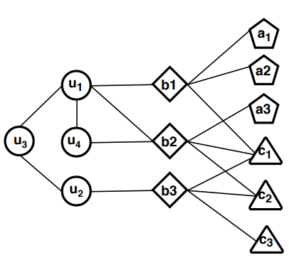


以往的知识图谱
内容上：没有利用图像信息和文本信息
模型结构：利用了结构化信息
过程上：特征提取过程繁琐

Slide 5
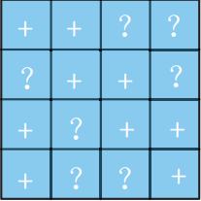

CKE模型
隐式反馈矩阵
BPR
L
用户向量
物品向量
物品潜在偏移向量
结构信息
图像信息
文本信息
数据集
TransR
SCAE
SDAE

Slide 6
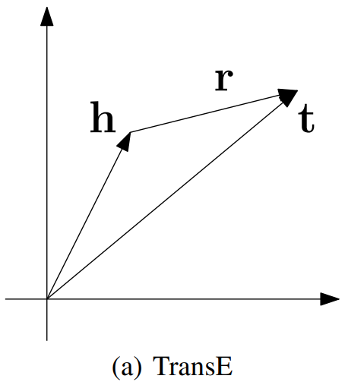
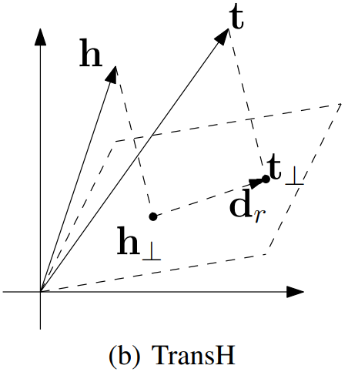
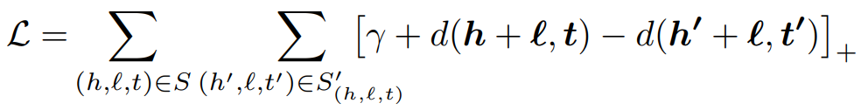
CKE模型
也就是
更新为

Slide 7
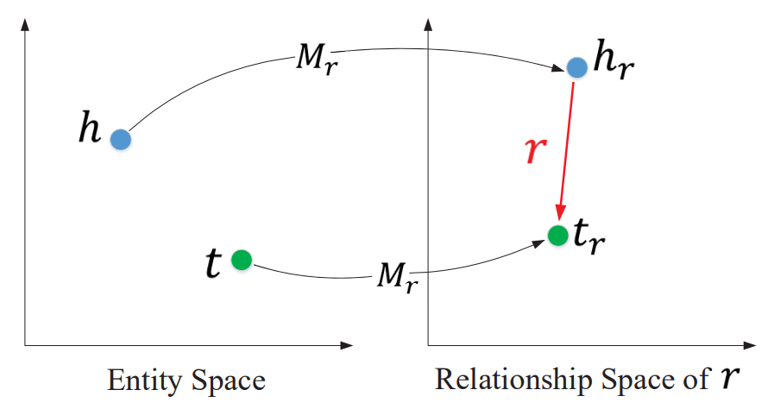

CKE模型
TransR
训练得到
Vh+t
等价于
结构信息

Slide 8
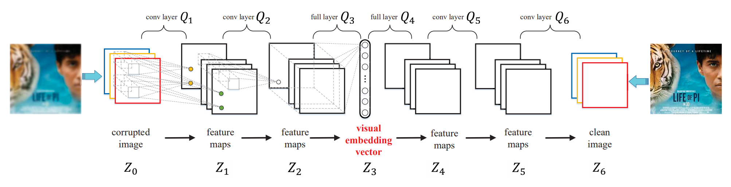
CKE模型
权重参数
SCAE
有噪音干扰的
清晰的
偏差参数
c1
c2
c3
c4
c5
c6
图像信息

Slide 9
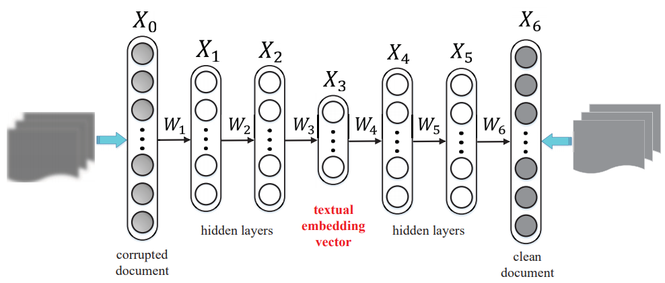
CKE模型
权重参数
有噪音干扰的
清晰的
SDAE
b1
b2
b3
b4
b5
b6
偏差参数
文本信息

Slide 10
CKE模型
用户向量
用户向量
隐式反馈矩阵
真实矩阵
j
j’
j
j’
? | ? | ? | ? | ? | ? | ?
? | ? | ? | ? | ? | ? | ?
? | ? | ? | ? | ? | ? | ?
? | ? | ? | ? | ? | ? | ?
? | ? | ? | ? | ? | ? | ?
? | ? | ? | ? | ? | ? | ?
0 | 1 |  | 1 | 1 | 0
0 |  |  |  | 1
 |  |  | 0
 | 1 |  |  | 0 |  | 0
0 |  | 0 |  | 1
1 | 1 | 1 |  | 0
根据
i
i
正样例
-
负样例

Slide 11
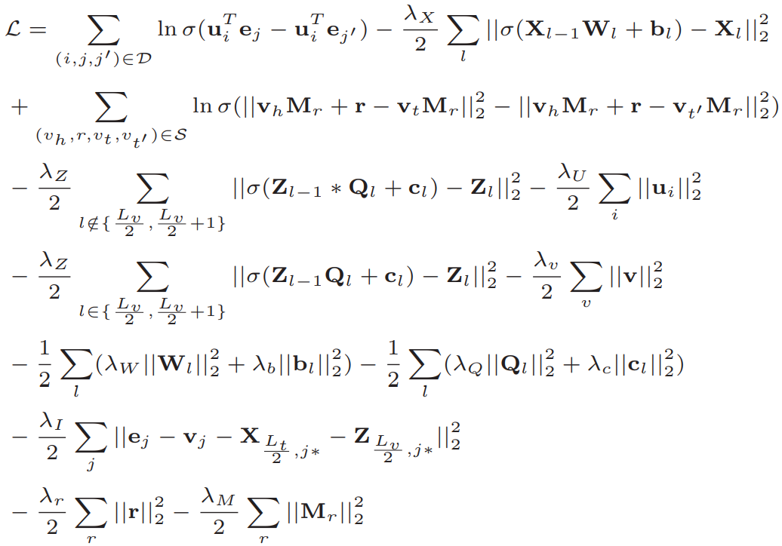
CKE模型
目标公式
SDAE
TransR
v
SCAE

